Slide 1
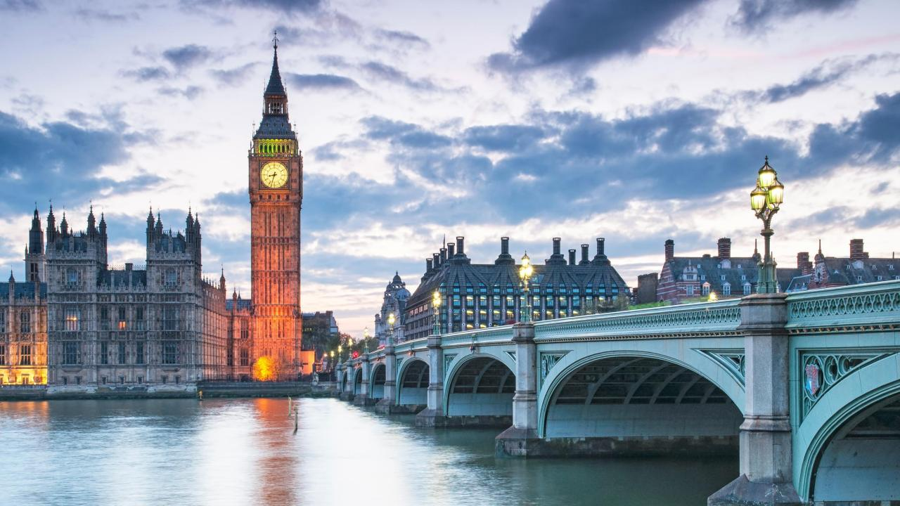
Summer School 2024
STUDY IN THE UK
University of Derby

Slide 2
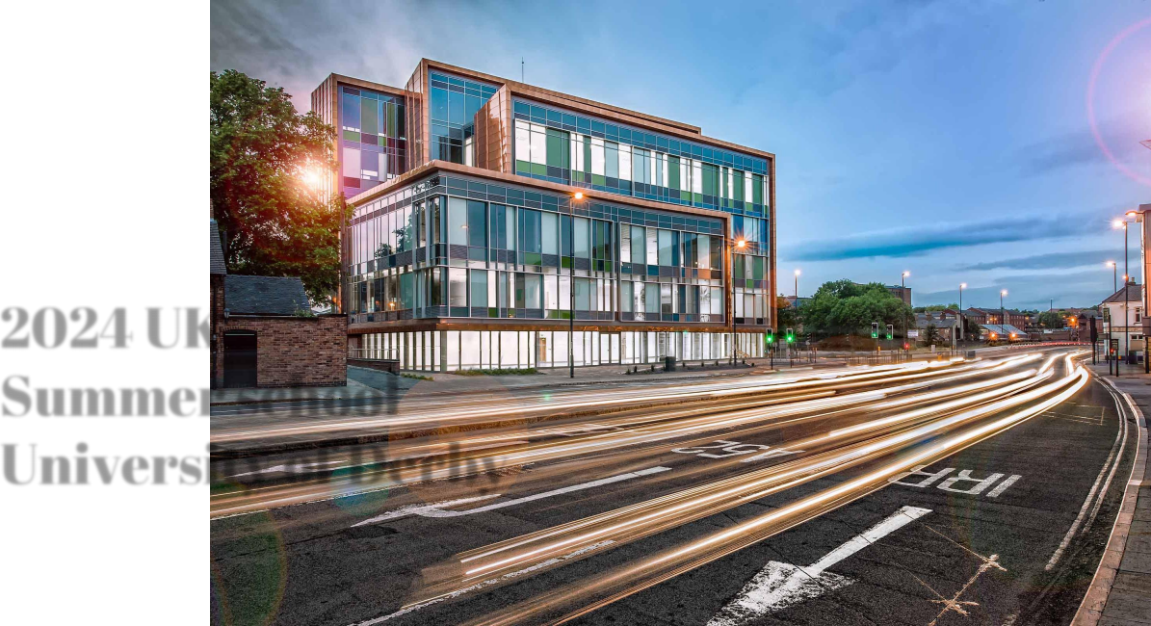
.
.
05
Part2/6
2024 UK
Summer School
University of Derby
All about Derby

Slide 3
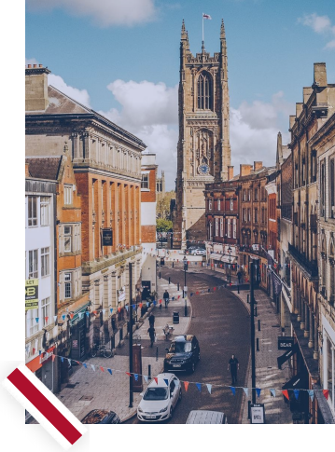
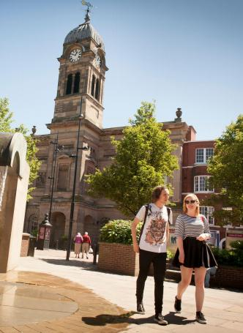
06
#02
德比市
The city of Derby
德比市位于英格兰中心，紧邻英国最大国家自然森林公园 - Peak district。得天独厚的地理位置使得这里成为乡村徒步、山地户外等活动的理想场所， 为热爱户外休闲的人们提供了多样选择。
德比交通便捷，距离伦敦曼城等各大城市以及牛津剑桥等著名小镇都非常方便。
德比市起源于绞丝产业的繁盛时期， 至今仍保留着悠久历史的痕迹。同时，作为工业革命起源地之一，这里也孕育了劳斯莱斯等知名企业。也是丰田。阿斯通等国际知名企业所在地。德比市成为结合了现代工业与自然之美的独特之地， 吸引着各类游客和居民， 为他们提供了丰富多彩的生活体验。
#01

Slide 4
Simple Text Here Simple Text Here | 07
大不列颠岛上的英格兰
英格兰拥有丰富的历史和文化， 地形多样且经济繁荣 。 其在文学 、艺术 、音乐和体育等方面取得了世界瞩目的 成就 。英格兰以其丰富的教育资源 、旅游胜地和商机吸 引着大量学子 、游客和商人 。这里融合了深厚的历史底 蕴和现代化的生活， 呈现出丰富多彩的景观和活力 。英 格兰是一个值得深度探索 、感受和留恋的地方。
伦敦希思罗机场距离德比大学车程约为
2 小时
德比市在哪里？
Derby
德比市位于英格兰中部， 从市中心距离伦敦市 区车程约为2小时15分钟； 前往伯明翰市约为1 小时； 前往曼彻斯特城约为1小时30分钟； 前 往剑桥及牛津约为2小时；
London
England

Slide 5
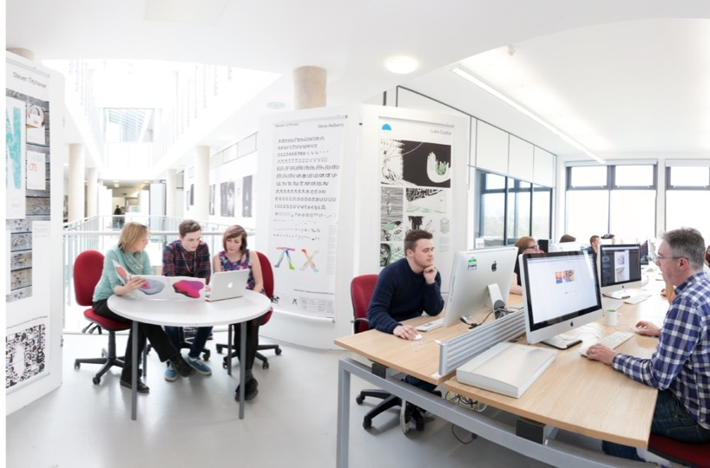
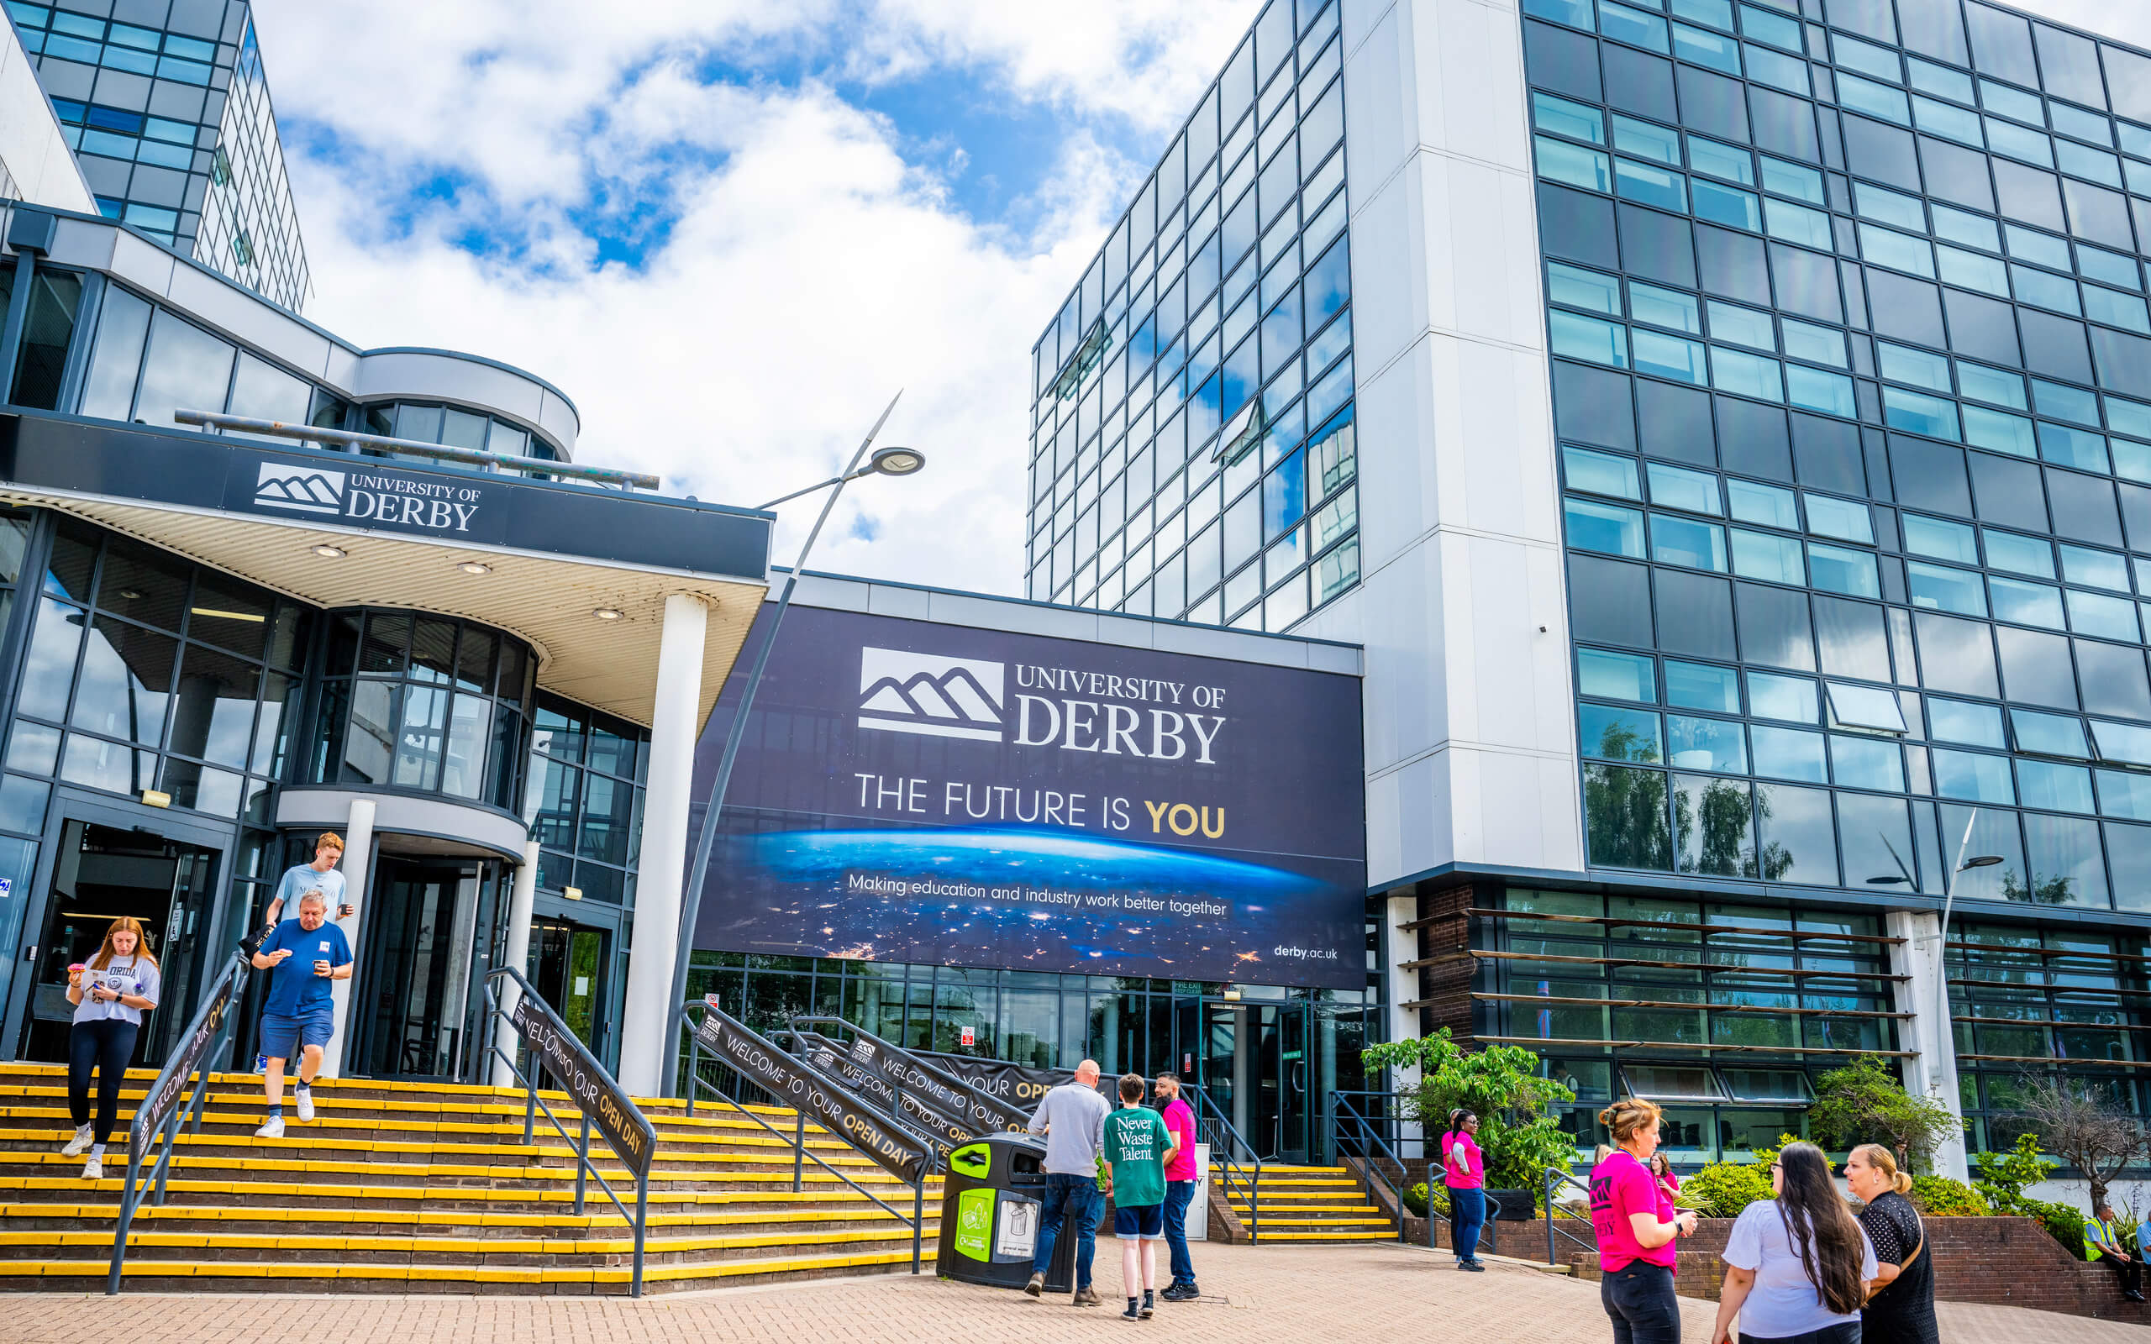
研学期间 你将在哪 里学习？
Where to study?
德比大学 (University of Derby ) 创于1851 年， 坐落于英格兰中心的德比市， 是英国著 名的公立综合性大学， 首批中英两国政府学 位互认大学 。有德比、切斯特菲尔德 、 巴克 斯顿3个校区， 颁授100多个学士 、硕士 、博 士学位 。有学生19000名， 包括来自40多个国家的留学生。
德比大学拥有全面的学科体系， 商科及艺术 全英排名前十， 同时优势专业还有旅游管理 、 酒店管理 、 法律 、教育 、机械工程 、 时装设 计 、艺术设计等。
德比大学以悠久的学术历史和卓越的科研成 就著称， 注重创新教学方法和实用能力培养。 近十年来， 学校投入2亿英镑改善设施， 为学 生提供理想的学习环境， 致力于职业生涯的 成功准备。
作为多元文化的 一 部分， 德比以技术和创新 而著称， 是众多全球公司的据点， 包括劳斯 莱斯 、 丰田和庞巴迪 。德比大学获得英格兰 教育部颁发的“ 卓越教学和学生成果框架 （T EF） ”金奖， 证明了在教育质量和学生成就 方面的卓越表现。
08
德比大学

Slide 6
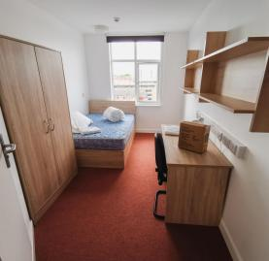
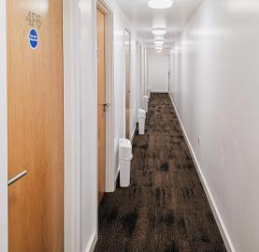
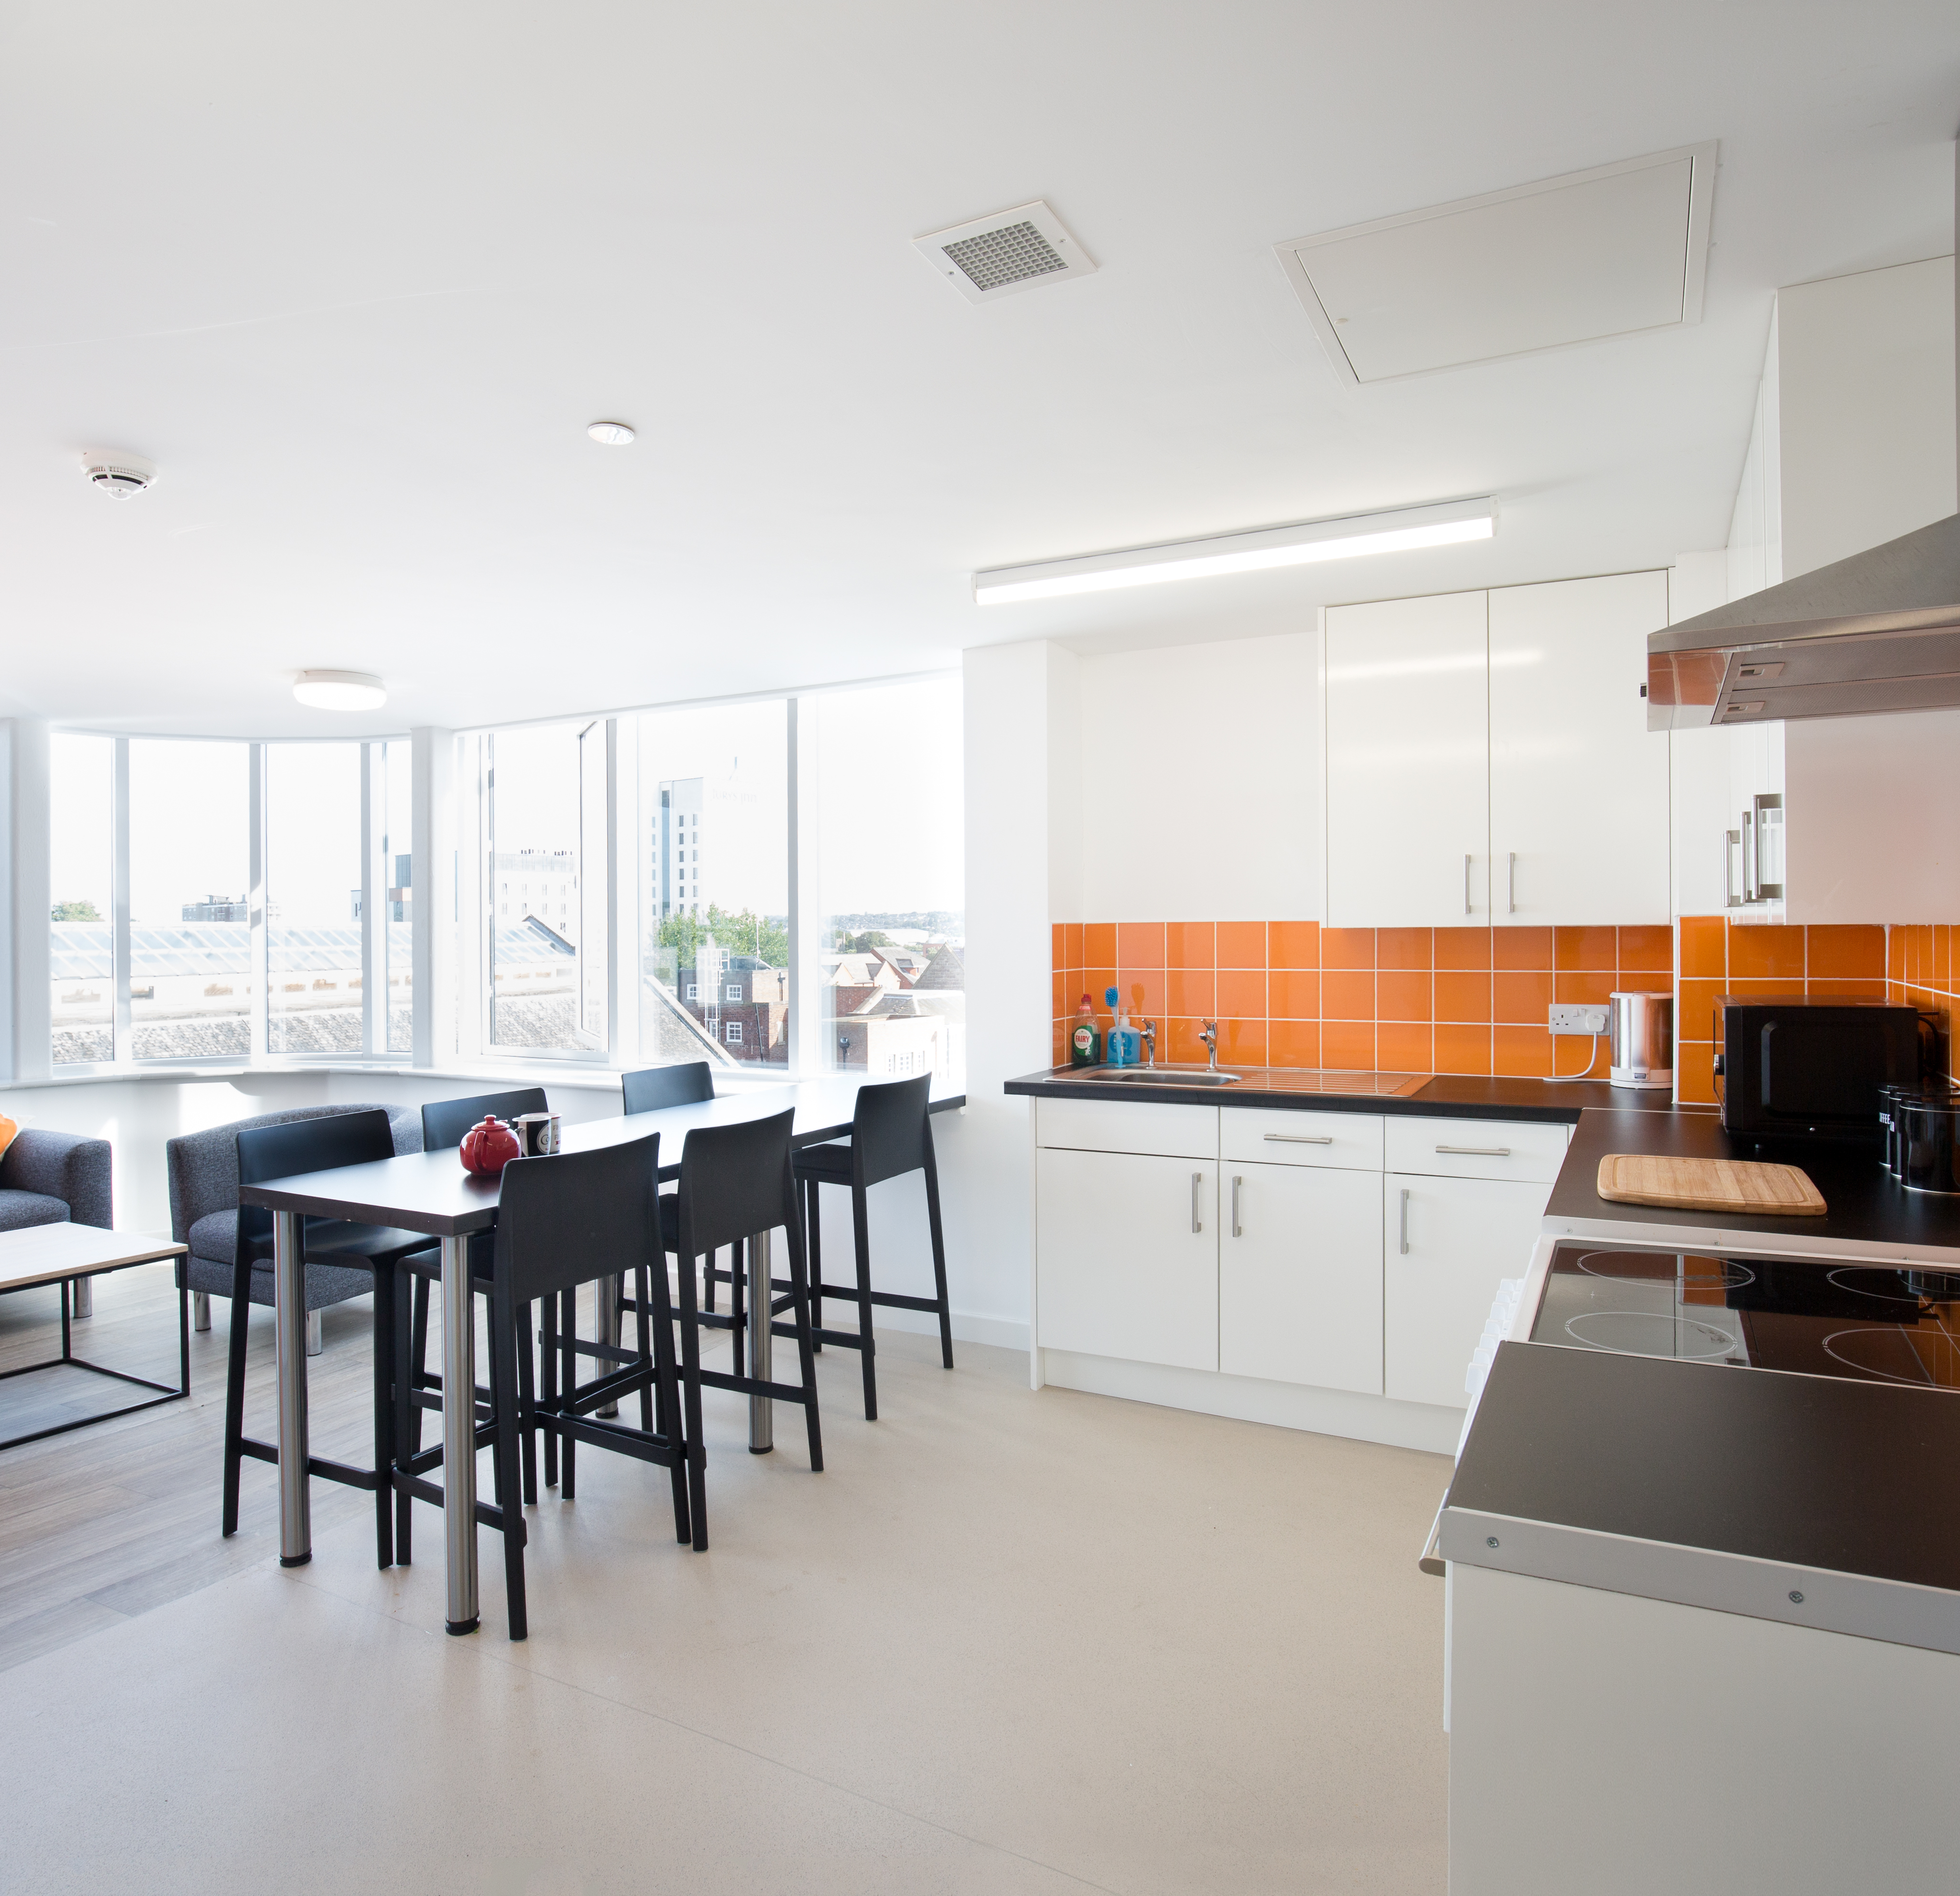
.
09
研学期间 你将住在 哪里？
Where to live?
研学期间德比大学为学生们提供了 一 个舒适 、温馨的家， 为每位到来的学 生活创造了理想的起点， 提前感知到 未来的留学生的日常生活。 每间宿舍都宽敞而明亮， 设计独特， 让学生们在这里可以找到属于自己的 小天地 。5 - 6人间的室内空间充满活 力， 提供了共同成长的机会 。 同时每 间房间均配备了独立卫浴及24小时热 水。 | 为了促进学生之间的交流， 宿舍配备 了共享厨房 。这里不仅是烹饪美食的 好地方， 更是社交的热点 。在这个空 间里， 学生们可以共同准备晚餐， 分 享独特的美食文化， 促进友谊的深厚 发展 。这不仅是 一个烹饪的地方， 更 是 一个聚集欢笑和回忆的场所， 也是 留学生活的必备社交场所之一。
Student
accommodation

Slide 7
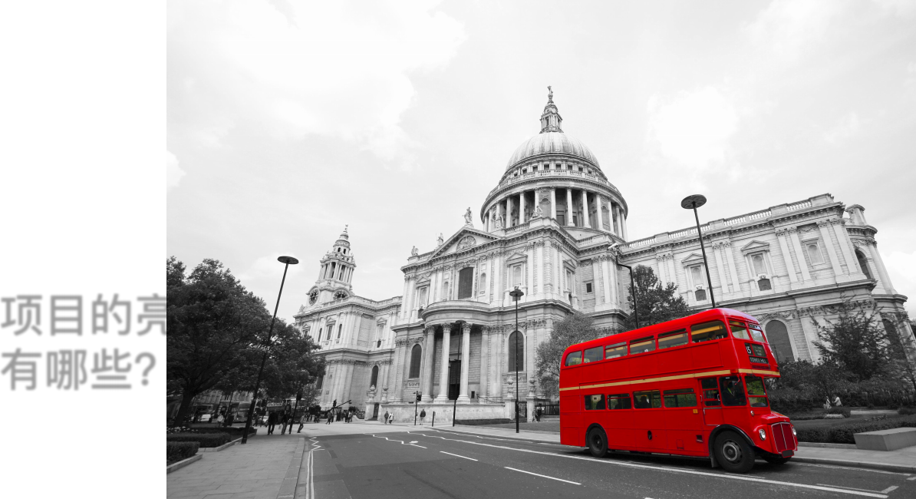
.
.
10
Part3/6
项目的亮点 有哪些？
Program features

Slide 8
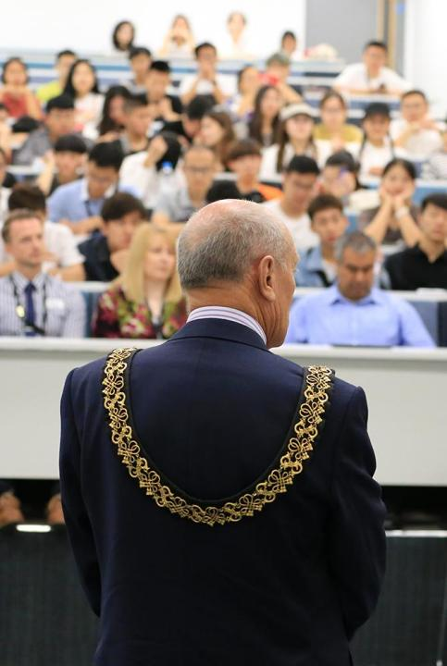
01
02
03
官方课程专业背书
德比大学的官方夏令营课程旨在为学生提供一场沉浸式 的海外微留学体验， 学生不仅可以参与充实的课堂学习， 还能深入了解多元专业课程领域 。小班教学模式， 涵盖 艺术 、商科 、 IT 、机械工程等多个领域， 为学生提供挑 战性和富有创意的课程， 提前感知并体验到海外大学课 堂的独特风采。
.
11
游学兼顾知世之深
日常学习的同时沉浸在英国丰富的人文与历史之中 。穿 梭于伦敦街头， 融入古典与现代， 打卡世界著名景点 ； 在康河畔泛舟， 感受世界一 流学府的学术氛围； 游览古 老神秘的城堡， 挖掘千年的历史底蕴等， 更近距离感受 科技与文化历史的奇妙融合 。这不仅是学术之旅， 更是 一场丰富多彩的文化之旅， 让学生在探索中汲取知识的 同时， 品味英式生活的多样精彩。
完善服务全面保障
项目全程小组式服务和专业化管理 。项目已成功平稳运 行多年 。 国内出发的师生比例为1 :20， 确保学生们在海 外留学中获得沉浸式的体验 。为保障教学质量和安全， 我们实施完善的管理措施 。学生将入住德比大学学生公 寓， 公寓配备了24小时安保和全方位电子监控系统 。此 外， 全面的保险服务确保学生在研学过程中的安全， 提 升整体体验舒适度。

Slide 9
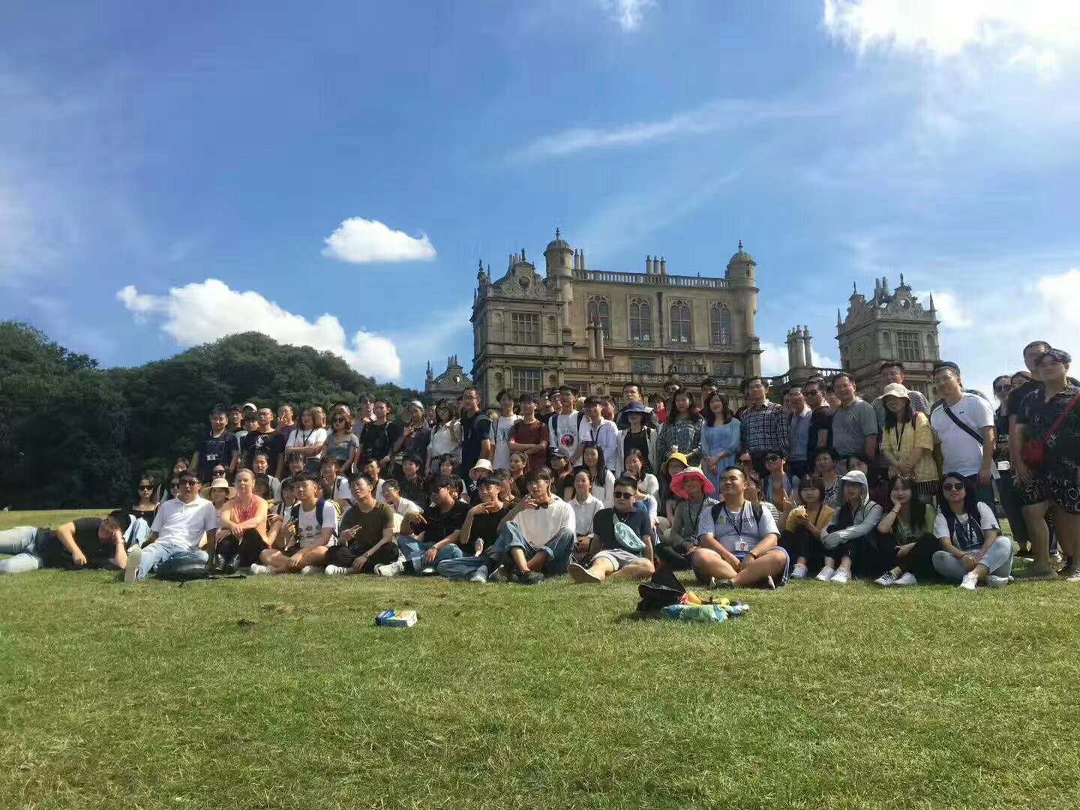
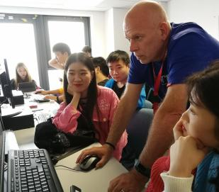
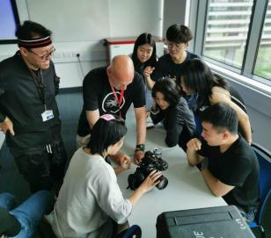
.
12
德比大学英语与专业 探索的沉浸式微留学
 |  | 体验海外课堂、探索学科、拓宽视野、文化体验，畅享英国 留学之旅！ 学生们将在德比大学上午参与专业大学英语课程， 提高语 言能力 。下午将参加大学专业课程， 如艺术， IT， 机械工 程， 商科， 会计及金融等 。专业课程支持定制， 以定制人 数为准 。 同时大学将提供温馨舒适的学生宿舍 。项目获德 比市政府支持， 每周均有周边半日游， 包括达西庄园 、博物馆 等 。周五 周六将组织参观英国城市， 如伦敦 、牛津 （含比斯特打折村） 、剑桥 、约克 、诺丁汉等， 为学生带来留学体验， 深化对英国文化和历史的了解。

Slide 10
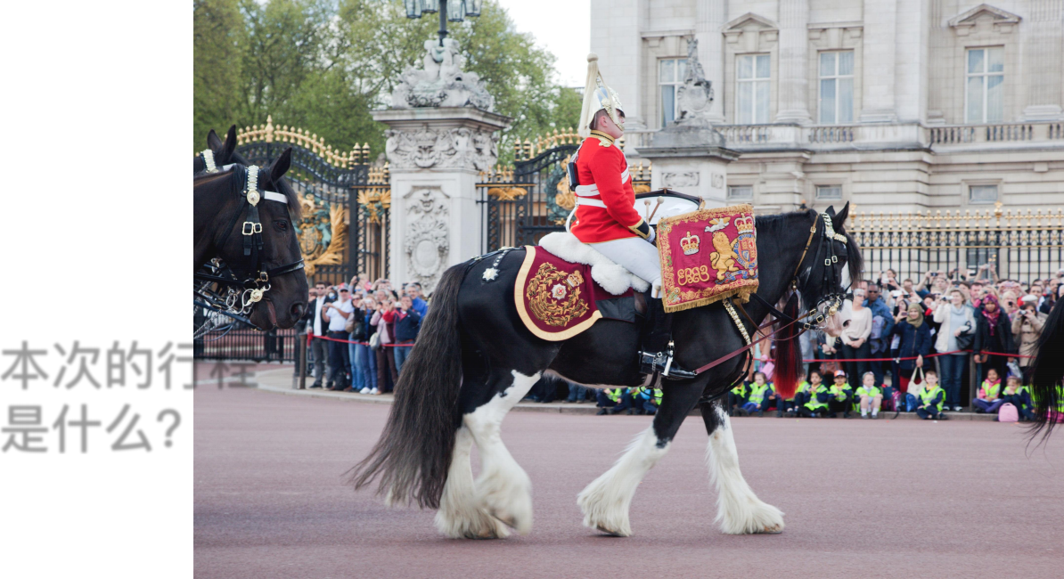
.
.
13
Part4/6
本次的行程 是什么？
All about itinerary

Slide 11
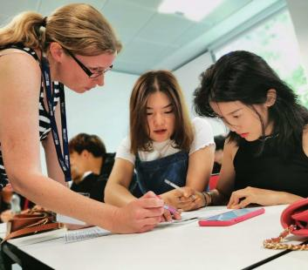
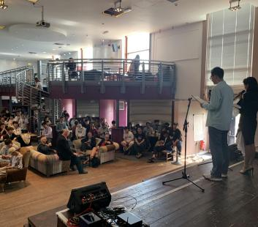
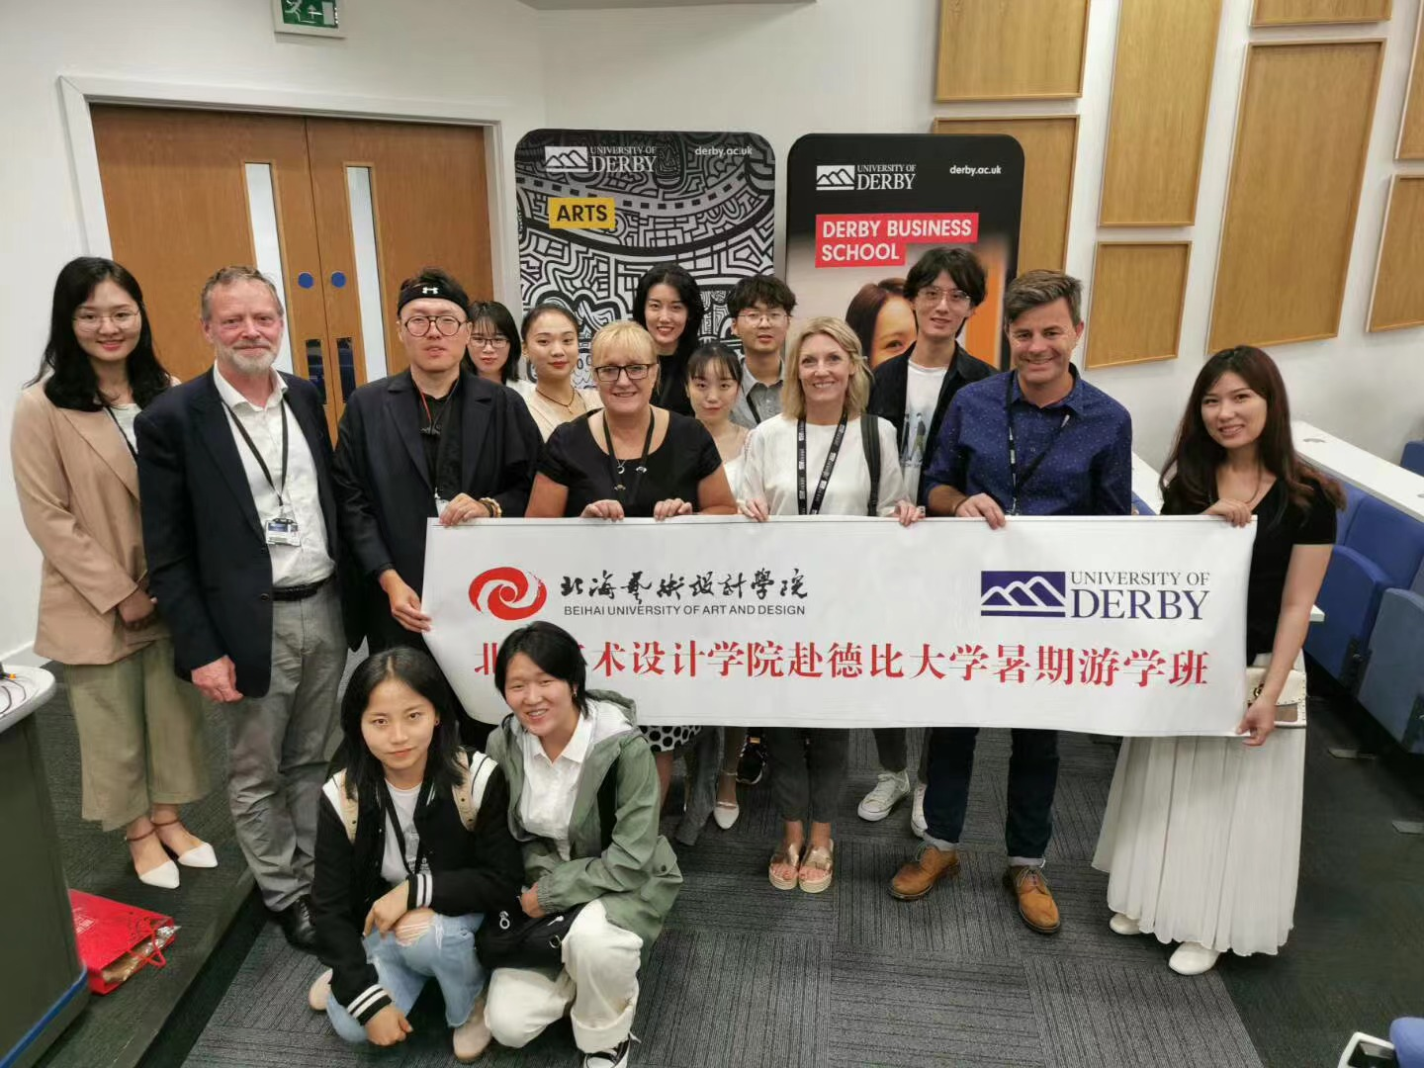
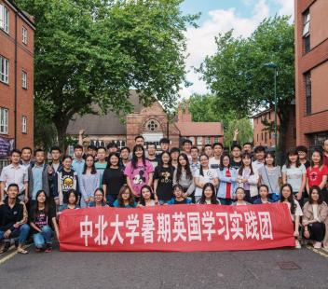
14
Summer
School Guide
Learning
周一至周四上午参与德比大学的专业英语课程， 并参加德比大学邀请的特邀嘉宾讲堂， 包括本地历史学家 、文化专家 以及来自德比大学和英国一些顶尖大学的 学术专业人士 。
下午则将参与德比大学特定专业的实践体验课， 具体行程根据专业而有所调整。
Trip
周五和周六， 学生将启程前往多个城市进
行参观旅行， 包括剑桥 、牛津 、伦敦 、约
克 、诺丁汉。周日则是自由活
动时间， 实际参观城市的顺序可能根据实
际情况进行合理的调整。
Learning

Slide 12
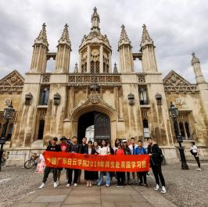
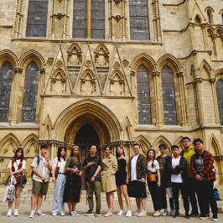
15
Week 1
Session | Morning Lunch Afternoon
Mon | 开营典礼， 新生欢迎会及介绍授课老师团队及课 程情况 | 自助午餐 | 校园游览， 参观相关设施及教室以快速熟悉周边环境
Tue | 专业英语课程 及 英式文化课程 | 自助午餐 | 德比市巡游， 熟悉周边环境以快速适应在英国的生活
Wed | 1. 专业英语课程 及 英式文化课程 2. 特邀嘉宾讲堂 | 自助午餐 | 德比大学专业课程深度体验
Thu | 专业英语课程 及 英式文化课程 | 自助午餐 | 德比大学专业课程深度体验
Fri | 游览位于英格兰东部的剑桥 (Cambridge) 。剑桥是一座享有盛誉的大学城 。城市中典雅的建筑 、丰富的文化场所和宜人的 卡姆河畔景致形成了独特的风貌 。这里既是学术研究的殿堂 ， 又是历史文化的见证者 ， 构成了一座令人神往的风雅之城。
Sat | 前往北英格兰首府约克 (York) 。约克是英格兰北部的一座古老城市 ， 以其悠久的历史和令人惊叹的文化遗产而闻名 。漫步 在约克的石板街道上 ， 你可以感受到历史的沉淀 ， 品味到中世纪的氛围 。历史上的约克也与美国的纽约有着密切的关联。
Sun | 自由活动， 享受静谧的安静时刻
部分团队在剑桥的合影
部分团队在约克的合影

Slide 13
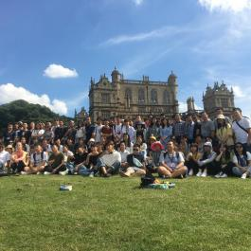
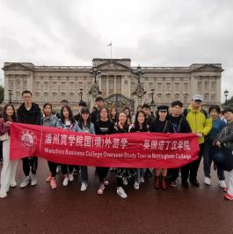
16
Week 2
Session | Morning Lunch Afternoon
Mon | 1. 专业英语课程 及 英式文化课程 2. 特邀嘉宾讲堂 | 自助午餐 | 德比大学专业课程深度体验
Tue | 专业英语课程 及 英式文化课程 | 自助午餐 | 德比大学专业课程深度体验
Wed | 专业英语课程 及 英式文化课程 | 自助午餐 | 奥特莱斯购物村
Thu | 专业英语课程 及 英式文化课程 | 自助午餐 | 游览著名查茨沃斯庄园 （达西庄园) Chatsworth House
Fri | 游览诺丁汉 (Nottingham) ， 一座位于英格兰中部且充满活力的城市 ， 融合了古老与现代的魅力 。城市以罗宾汉传说而闻 名 ， 历史悠久的城堡和修道院见证了其古老的过去 。漫步在运河畔或绿树成荫的公园 ， 感受城市的宁静与活力。
Sat | 前往伦敦 (London) ， 英国的繁荣都市和全球文化之都 ， 以其卓越的历史 、多元化和活力而著称 。这座城市拥有标志性的 地标 ， 如大本钟 、伦敦塔桥和白金汉宫 ， 展现着悠久而丰富的历史 。无论是古老的历史建筑还是现代繁华的街区 ， 伦敦都 以其多元和包容的氛围吸引着世界各地的游客 ， 成为一个无与伦比的国际都市。
Sun | 自由活动， 享受静谧的安静时刻
部分团队在诺丁汉的合影
部分团队在伦敦的合影

Slide 14
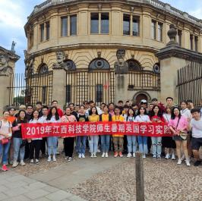
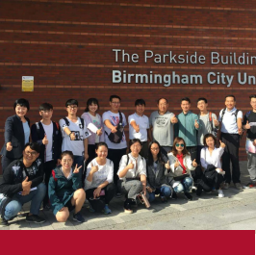
17
Week 3
Session | Morning Lunch Afternoon
Mon | 专业英语课程 及 英式文化课程 | 自助午餐 | 德比大学专业课程深度体验
Tue | 专业英语课程 及 英式文化课程 | 自助午餐 | 德比大学专业课程深度体验
Wed | 1. 专业英语课程 及 英式文化课程 2. 特邀嘉宾讲堂 | 自助午餐 | 德比大剧院或英式下午茶文化深度体验
Thu | 总结与课程评估 | 自助午餐 | 结业典礼
Fri | 游览牛津 (Oxford) 。牛津以其世界著名的牛津大学而享誉全球 。牛津大学的建立可以追溯到12世纪 ， 它孕育了无数杰出 人才 ， 包括诺贝尔奖得主和文学巨匠 。漫步在狭窄的街巷和草坪间 ， 仿佛走进了一个承载学术传统的时光隧道 。同时也将 有半天时间前往著名的比斯特购物村购物。
Sat | 结束此次的微留学， 学生陆续回国
部分团队在牛津的合影
部分团队在伯明翰的合影

